Slide 1

Koncept i Predictiv Analys

Slide 2
Dagens agenda
Vad är prediktiv analys
Hur gör man prediktiv analys
Supervised vs unsupervised learning
Supervised learning – Regression och klassifiering
Modeller och Algoritmer

Slide 3

Vad är prediktiv analys
Med ”prediktiv” menar vi ”en gissning för något som är okänt
Medicinsk diagnos
Kommer denna användaren klicka på en annons
Elektrisk förbrukning per timme
Kommer denna studenten hoppa av utbildningen inom ett år
Konkurs

Slide 4
Finns många metoder
Ej vetenskapliga metoder
Tur
Astrologi
Tarot kort
Magiska kristall kulor
Kommunikation med gud
Andra övernaturliga fenomen
Vetenskapliga metoder
Matematiska lagar
Statistik

Slide 5
Prediktiv analys
Prediktiv analys är användningen av data, kombinerat med tekniker från matematik, statistik och datavetenskap för att göra prediktioner.
Målet med prediktiv analys är att producera en god approximering av vad som kan hända med okända händelser.

Slide 6
Hur gör man prediktiv analys
Matematiska modeller
Statistiska modeller
Machine learning
System
Fysik
Linear Regression analysis
Time-Series models
Spatial model
Bayesian model
Data
Prediktionsmodell
Träning
Testning

Slide 7
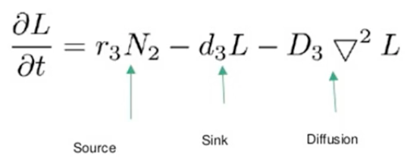
Matematiska modeller
En matematisk modell är en beskrivning av ett system där man använder matematiska koncept och språk.
Används mycket inom fysik
Oftast logiska derivat från existerande teorier

Slide 8
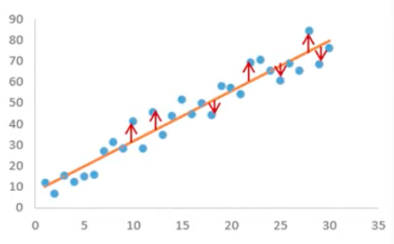
Statistiska modeller
Statistiska modeller är en klass av matematiska modeller som försöker modellera system som har inslag av slumpmässighet
Några exempel
Linjär regressionsanalys (Linear Regression analysis)
Tidsserie modeller (Time-Series models)
Rums modell (Spatial model)
Bayersk modell (Bayesian model)

Slide 9
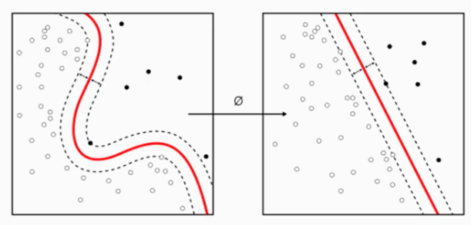
Machine Learning
Machine Learning är en underkategori till datavetenskap.
Generellt kan man enkelt beskriva fältet som: ”Man ger datorn möjlighet att lära sig utan att den blivit explicit programmerad”

Slide 10
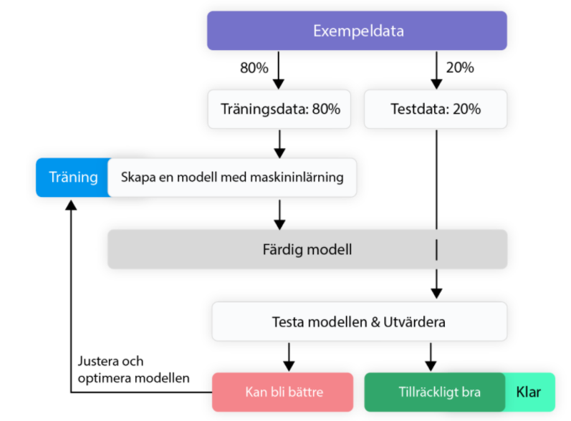
Termer och begrepp
Data
Även om denna term är något löst definierad så syftar man som regel på data som man har till sitt förfogande. I fallet med webbutiken är data information om besökarna och deras köp. Data behöver dock inte vara i tabellform; bilder, videofilmer, diagram m.fl. är också data.
Modell (Prediktionsmodell)
När man studerar data så gör man det med matematiska funktioner och sammanfattningen av dessa funktioner kallas modell. Man säger att man använder data för att bygga en modell. Denna modellen kan sedan användas för att exempelvis prediktera om nya patienter kommer utveckla cancer, eller om nya besökare kommer handla i webbutiken. Modellen sammanfattar vad datorn lärt sig med machine learning. Termerna modell och prediktionsmodell är synonyma i detta sammanhang.
Träning (training)
För att skapa en modell behövs exempeldata. I exemplet med webbutiken behövde vi data från många besökare och deras beteende innan vi kunde prediktera på nya besökare. Exempeldata (träningsdata) används för att maskininlärningen skall hitta mönstren som finns i data. Denna fasen kallas träning (eng. training), eftersom maskinen tränas med hjälp av exempeldata. Man brukar som regel använda 80% av all data till träning.

Slide 11
Termer och begrepp (forts.)
Testning (testing)
De 20% av data som inte används till träning kan användas till testning. Under testningen utvärderar man hur bra modellen är och detta måste göras på data som modellen inte tränats på. Testningen går alltså ut på att utvärdera modellens precision/förmåga.
Det är viktigt att man alltid testar modellen på data som modellen inte studerat under träningsfasen. Modellen kommer nämligen alltid ha hög precision på data som den ”sett under träningen”. Detta är vad man kallar ”overfitting”. Precisionen på testdata kommer alltid vara lägre och det är den precisionen som vi är intresserade av, eftersom det ger en bättre indikation av hur modellen presterar på framtida data. Fördelningen 80/20 kan justeras beroende på situation och data.
Variabel, input
Med variabel menar man vanligtvis kolumnerna i en tabell eller attribut. Varje kolumn beskriver en egenskap hos enheterna man studerar (patienter, besökare, osv).
Utfall, Output, Label, target
Utfall är det man försöker förutsäga (prediktera) med hjälp av modellen. I exemplet med skoleleverna så är utfallet deras slutbetyg. I exemplet med webbutiken är utfallet om besökarna köper varor. Utfallet är alltså det man är intresserad av att prediktera.
Prediktorer (features, attributes)
Alla variabler som används för att förutsäga utfallet är prediktorer. Med andra ord är en prediktor en variabel som används för att prediktera (förutsäga) utfallet. I exemplet med skoleleverna så är deras skolnärvaro och föräldrar inkomst exempel på prediktorer.

Slide 12
Supervised och unsupervised learning
Supervised Learning
Reinforced Learning
Unsupervised Learning

Slide 13
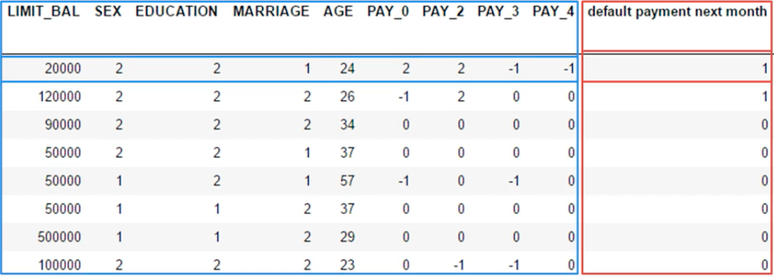
Supervised Learning
Alla maskininlärningsproblem börjar med någon form av data
Vi har ett urval eller observation av något
För varje observation har vi ett set av egenskaper (features) (attribut, variabler) och en mål (target) variabel som vi vill förutspå.

Slide 14
Mer exempel
Vi har data om (features)… | … och vill prediktera (target):
E-mails | Hur mycket är spam resp. inte spam
Finansiell data | Aktiepriset
Akademiska och socioekonomiska data | Vilka kommer hoppa av
Nyhetsartiklar | Hur många kommer se dem
Samt mycket mera

Slide 15
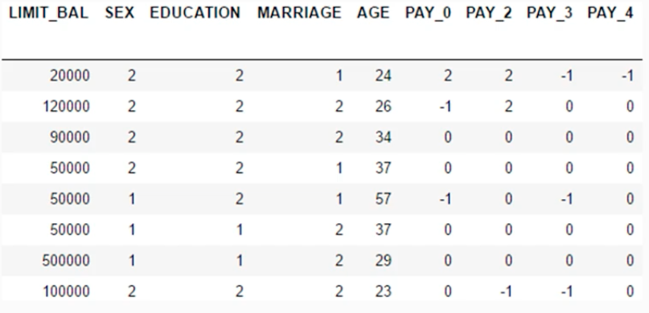
Unsupervised Learning
Träningsdatan består av ett set av egenskaper (features) (attribut, variabler) utan några relaterade mål (target) variabler
Vi har alltså bara features!

Slide 16
Brett urval
Det finns många områden inom unsupervised learning
De flesta försöker hitta någon form av struktur i datan
Unsupervised Learning
Clustering
Dimensional Reduction
Anomaly Detection
Other

Slide 17
Mer exempel
Vi har data om (features)… | … och vill finna:
Kunder | Kundsegment
Kreditkorts transaktioner | Konsumtionsmönster
Betyg och socioekonomiska data om studenter | Gruppera egenskaper baserat på hur studenter kommer prestera baserat på data om föräldrarna
Genetiska data | Grupper av gener relaterade till någon biologisk funktion
Samt mycket mera

Slide 18

Reinforcement Learning
En form av maskininlärning där algoritmen interagerar med en dynamisk miljö där den måste prestera en viss funktion eller mål
Programmet får feedback i form av ”morot eller piska” när det lär sig om problemområdet
Exempel:
Tillverkningsrobotar
Självkörande bilar
Automatisk ”tradingmjukvara”

Slide 19
Supervised Learning
Regressionsproblem
Klassificeringsproblem

Slide 20
Krav på vår data
Egenskaper (features) (attribut, variabler) från observationer
Mål (target) variabel som vi vill förutspå.

Slide 21
Regression
När målet (target) (produkten, beroende värdet, kvantiteten som ska predikteras) är en numeriskt (kontinuerlig) variabel.
Dvs - Prediktera ett numeriskt värde

Slide 22
Exempel på regressionsproblem
Huspriser
Familjeinkomster
Försäljningsvolym för en produkt
Aktiepriser

Slide 23
Klassifikation
När målet (taget) (produkten, beroende värdet) är en kategorisk variabel.
Prediktera kategorier.
Dvs – Icke numeriska variabler (fast kan representeras med tal)

Slide 24
Exempel på klassifikationsproblem
Direkt marknadsföring: Köpare vs icke köpare
Medicin: Friska vs sjuka
Sport: Låg, medel, högpresterande
Konkurs

Slide 25
Hur gör vi regression och klassificering?
För båda typer av uppgifter har vi många modeller
Regression | Klassifikation
Linear Regression | Logistic Regression
K-Nearest Neighbour Regression | K-Nearest Neighbour Classifier
Lasso and Ridge Regression | Classification Trees
Random Forest | Random Forest Classifier
Artificial Neural Networks | Artificial Neural Networks
M.fl | M.fl

Slide 26

Modeller och Algoritmer
Skillnaden mellan modeller och algoritmer
Villkoren för att använda Supervised Learning när man gör prediktiv analys

Slide 27
Vad behöver vi för att göra Prediktiv Analys med Supervised Learning
Målet är att använda en inlärningsalgoritm som använder ingående data och målet(target) för att producera en modell. Den ger oss ett förhållande mellan ingående data och target.
Inlärningsalgoritmen ska därefter kunna användas för att prediktera ett okänt taget från givna ingående värden.
Ingående funktioner (features)
Attribut
Variabler
Råmaterialet som används för att prediktera något
Målet (target)
Det vi är intresserade av att prediktera

Slide 28
Förenklat
Målet är att använda en inlärningsalgoritm som:
använder ingående data och target för att producera en modell
ger oss ett förhållande mellan ingående data och target
Inlärningsalgoritmen ska därefter kunna användas för att prediktera ett okänt mål från givna ingående värden.
Träning
(Features)
(Target)
Träningsdata 80%
:
Ingående data
+
Mål
=
Modell (okänd)
Test och utvärdering
Träningsdata 20%
:
Ingående data
+
Modell (Tränad)
=
Mål (okänd)
Justera och optimera modellen
Kan bli bättre
Tillräckligt bra
Klar

Slide 29
Så vad är en inlärningsmodell?
Learning Model = Model + Algorithm
Modell: Den generella formuleringen av förhållandet mellan ”features” och ”target”
Learning Algorithm: Tillvägagångssättet för att finna den specifika formen för Modellen, vanligtvis genom inlärning av parametrar från data
Model | Learning Algorithm
Linear Regression | Ordinary Least Squares Method
Logistic Regression | Gradient descent
Artificial Neural Networks | Back propagation
Support Vector Machines | Quadratic programming
Perceptron | Perceptron learning algorithm

Slide 30
Exempel 1 – ”The Perceptron Model”
Model 1: Standard för kredit (ja/nej) (Credit Default)
if CD = ((w₁ * Pay_0) + (w₂ * Pay_1)) > w₀ :
Predict Yes
else:
Predict No
”The Perceptron Learning Algorithm”: kommer lära sig de lämpliga w’s (weight’s) för modellen.
Learning Model 1 = Perceptron + Perceptron Learning Algorithm
(Model) (Learning Algorithm)
w = weight
features

Slide 31

Exempel 2 – ”Logistic Regression Model”
Model 2: Standard för kredit (ja/nej) (Credit Default)
Z = ((w₁ * Pay_0) + (w₂ * Pay_1) + (w₃ * Age))
if CD = $\frac{1}{\text{1 + }\text{exp}\text{−}\text{Z}}$> 0.5 :
Predict Yes
else:
Predict No
”The Gradient Decent Algorithm”: kommer lära sig de lämpliga w’s (weight’s) för modellen.
Learning Model 2 = Logistic Regression + Gradient Descent
(Model) (Learning Algorithm)
w = weight
features

Slide 32
När ska man använda ”Supervised Machine Learning” för att göra Prediktiv Analys?
Man måste ha följande 3 element:
Det får inte finnas något färdigt känt förhållande mellan ”features” och ”target”
Det finns ett mönster (eller förhållande) mellan ”features” och ”target”
Tillräcklig kvantitet med ”data” och av tillräcklig kvalitet (skräp in = skräp ut)

Slide 33
Vad har vi gått igenom idag?
Vad är prediktiv analys
Med ”prediktiv” menar vi ”en gissning för något som är okänt
Hur gör man prediktiv analys
Matematiska modeller
Statistiska modeller
Machine Learning
Supervised vs Unsupervised learning
Supervised - För varje observation har vi ett set av egenskaper (features) (attribut, variabler) och en mål (target) variabel som vi vill förutspå.
Unsupervised - Träningsdatan består av ett set av egenskaper (features) (attribut, variabler) utan några relaterade mål (target) variabler
Reinforcement - En form av maskininlärning där algoritmen interagerar med en dynamisk miljö där den måste prestera en vis funktion eller mål
Supervised Learning – Regression och klassificering
Regression - När målet (kvantiteten som ska predikteras) är en numeriskt (kontinuerlig) variabel.​ Dvs - Prediktera ett numeriskt värde​.
Klassificering - När målet (beroende värdet) är en kategori variabel.​ Dvs – Icke numeriska variabler​.
Modeller och algorithmer
Learning Model = Model + Algorithm​
”The Perceptron Model”
”Logistic Regression Model”​

Slide 34

Övning – Vidare läsning
Gör dagens tillhörande frågor (separat dokument)

Slide 35
Vidare läsning - Prediktiv analys
Vad är prediktiv analys text https://www.predictiveanalyticstoday.com/what-is-predictive-analytics/
Kortare introduktionsvideo https://www.youtube.com/watch?v=0KXME_y-3QA&ab_channel=bradhill14
Längre video med prediktiv analys i Python https://www.youtube.com/watch?v=Cx8Xie5042M&ab_channel=edureka%21

Slide 36
Vidare läsning - Matematisk modellering
Kortare text https://www.mathsisfun.com/algebra/mathematical-models.html
Längre video https://www.youtube.com/watch?v=df5EK1P6Ph0&ab_channel=Dr.Maths

Slide 37
Vidare läsning - Statistik modellering
Kortare text https://help.xlstat.com/s/article/what-is-statistical-modeling?language=en_US
Kortare video med introduktion till statistik https://www.youtube.com/watch?v=I10q6fjPxJ0&ab_channel=GlobalHealthwithGregMartin
Längre video om statistik https://www.youtube.com/watch?v=kyjlxsLW1Is&ab_channel=zedstatistics

Slide 38
Vidare läsning - Machine learning
Kort text om machine learning vs statistisk modell https://www.kdnuggets.com/2019/08/statistical-modelling-vs-machine-learning.html
Längre text https://www.ibm.com/cloud/learn/machine-learning
Video https://www.youtube.com/watch?v=ukzFI9rgwfU&ab_channel=Simplilearn

Slide 39
Vidare läsning - Supervised, unsupervised, reinforcement learning
Text https://searchenterpriseai.techtarget.com/definition/supervised-learning
Text https://searchenterpriseai.techtarget.com/definition/supervised-learning
Video https://www.youtube.com/watch?v=xtOg44r6dsE&ab_channel=edureka%21
Text RL https://deepsense.ai/what-is-reinforcement-learning-the-complete-guide/
Text RL https://www.geeksforgeeks.org/what-is-reinforcement-learning/

Slide 40
Vidare läsning - Regressions- och klassificeringsmodeller
Text regression https://www.statisticshowto.com/probability-and-statistics/regression-analysis/
Text klassificering https://medium.com/fuzz/machine-learning-classification-models-3040f71e2529
Klassificering Python https://machinelearningmastery.com/types-of-classification-in-machine-learning/

Slide 41
Vidare läsning – Modeller och algoritmer
Text skillnad https://machinelearningmastery.com/difference-between-algorithm-and-model-in-machine-learning/
Kort video skillnad https://www.youtube.com/watch?v=eYlbg0TqcNk&ab_channel=LearnwithWhiteboard

